Slide 1
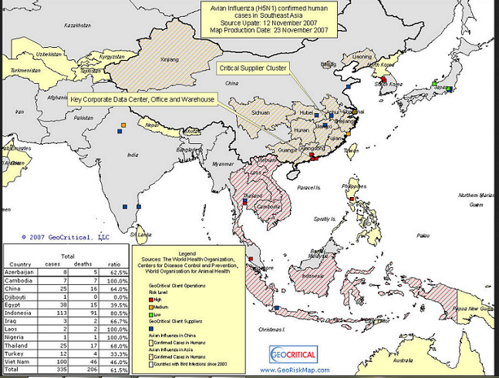
Konsep KLB/Wabah

Slide 2
Epidemic
Epidemic [from the Greek epi (upon), demos (people)] …….
is the occurrence in a community or region of cases of an illness, specific health related behavior, or other health related events clearly in excess of normal expectancy. The community or region and the period in the cases occur, are specified precisely. The number of cases indicating the presence of an epidemic varies according to the agent, size and type of population exposed, previous experience or lack of exposure to the disease, and time and place of occurrence; epidemicty is thus relative to the usual frequency of the disease in the same area, among the specific population, at the same season of the year. A single case of a communicable disease long absent from a population or first invasion by a disease not previously recognized in that area requires immediate reporting and full field investigation; two cases of such of disease associated in time and place may be sufficient evidence to be considered an epidemic.
.

Slide 3
Outbreak………..
is the synonym of epidemic. Sometimes the preferred word, as it may escape sensationalism associated with the word epidemic. Alternatively, a localized as opposed to generalized epidemic

Slide 4
UU No. 4/1984 tentang WABAH PENYAKIT MENULAR
(pasal 1) Wabah penyakit menular yang selanjutnya disebut wabah adalah kejadian berjangkitnya suatu penyakit menular dalam masyarakat yang jumlah penderitanya meningkat secara nyata melebihi daripada keadaan lazim pada waktu dan daerah tertentu serta dapat menimbulkan mala petaka
(pasal 6) Menteri menetapkan jenis penyakit tertentu yang dapat menimbulkan wabah

Slide 5
Permenkes 560/MENKES/PER/VIII/1989 tentang Penyakit potensial wabah:
Kholera
Pes
Demam Kuning
Demam Bolak-balik
Tifus Bercak wabah
DBD
Campak
Polio
Difteri
Pertusis
Rabies
Malaria
Influenza
Hepatitis
Tifus Perut
Meningitis
Ensefalitis
Antraks

Slide 6
Dirjen PPM&PLP No.451-I/PD.03.04/1991 tentang Pedoman Penyelidikan Epidemiologi dan Penanggulangan KLB
Kejadian Luar Biasa (KLB) adalah timbulnya atau meningkatnya kesakitan/kematian yang bermakna secara epidemiologis dalam kurun waktu dan daerah tertentu.

Slide 7
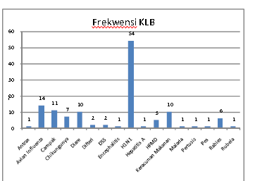
Situasi KLB di Indonesia 2009

Slide 8
Pseudo epidemik
Adalah peningkatan laporan jumlah kasus yang bukan merupakan wabah
- perubahan cara pelaporan
- perbaikan cara diagnosa
- peningkatan proporsi yang berobat

Slide 9
Kriteria Kerja KLB
KONSEP KLB
Kep. Dirjen PPM&PLP No.451- I/PD.03.04/1991 tentang Pedoman Penyelidikan Epidemiologi dan Penanggulangan KLB telah menetapkan kriteria kerja KLB

Slide 10
Timbulnya suatu penyakit menular yang sebelumnya tidak ada atau tidak dikenal
1
KRITERIA PENETAPAN KLB

Slide 11
Peningkatan kejadian penyakit/kematian terus menerus selama 3 kurun waktu berturut-turut menurut jenis penyakitnya
2
KRITERIA PENETAPAN KLB

Slide 12
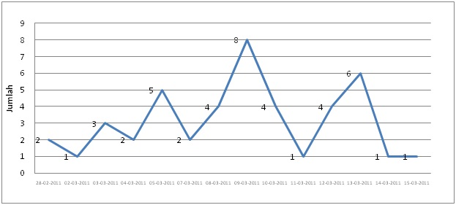
Kriteria KLB

Slide 13
Peningkatan kejadian/kematian ≥ 2 kali dibandingkan dengan periode sebelumnya
3
KRITERIA PENETAPAN KLB

Slide 14
2013 minggu ke21 KLB? tidak
Minggu ke -21 | Jumlah kasus | Jumlah kematian | Jumlah penduduk | CFR | IR
2010 | 10 | 1 | 10.000
2011 | 10 | 2 | 10.000
2012 | 20 | 1 | 10.000
2013 | 30 | 1 | 10.000

Slide 15
Jumlah penderita baru dalam satu bulan menunjukkan kenaikan ≥ 2 kali bila dibandingkan dengan angka rata-rata per bulan tahun sebelumnya
4
KRITERIA PENETAPAN KLB

Slide 16
2013 januari KLB? ya
januari | Jumlah kasus | Jumlah kematian | Jumlah penduduk | CFR | IR
2010 | 10 | 1 | 10.000
2011 | 10 | 2 | 10.000
2012 | 20 | 1 | 10.000
2013 | 30 | 1 | 10.000

Slide 17
Angka rata-rata per bulan selama satu tahun menunjukkan kenaikan ≥ 2 kali dibandingkan angka rata-rata per bulan dari tahun sebelumnya
5
KRITERIA PENETAPAN KLB

Slide 18
2013 ----- 20 kasus KLB ? bukan 2012 =205/12=17
Bulan tahun 2012 | Jumlah kasus | Jumlah kematian | Jumlah penduduk | CFR | IR
1 | 10 | 1 | 10.000
2 | 10 | 2 | 10.000
3 | 20 | 1 | 10.000
4 | 30 | 1
5 | 10
6 | 12
7 | 15
8 | 16
9 | 18
10 | 20
11 | 21
12 | 23

Slide 19
CFR suatu penyakit dalam suatu kurun waktu tertentu menunjukkan kenaikan 50% atau lebih dibanding CFR periode sebelumnya
6
KRITERIA PENETAPAN KLB

Slide 20
bukan
Minggu ke -21 | Jumlah kasus | Jumlah kematian | Jumlah penduduk | CFR | IR
2010 | 10 | 1 | 10.000
2011 | 10 | 2 | 10.000
2012 | 20 | 1 | 10.000 | 1/20=0,05
2013 | 30 | 1 |  | 1/30=0,03

Slide 21
Proporsional Rate penderita baru dari suatu periode tertentu menunjukkan kenaikan ≥ 2 kali dibandingkan periode yang sama dan kurun waktu/tahun sebelumnya
7
KRITERIA PENETAPAN KLB

Slide 22
Tidak KLB
Minggu ke -21 | Jumlah kasus | Jumlah kematian | Jumlah penduduk | CFR | IR/IC
2010 | 10 | 1 | 10.000
2011 | 10 | 2 | 10.000
2012 | 20 | 1 | 10.000 |  | 20/10.000=0,002
2013 | 30 | 1 |  |  | 30/10.000= 0,003

Slide 23
Beberapa penyakit khusus: Kholera, DHF/DSS: - daerah endemis Setiap peningkatan kasus dari periode sebelumnya - Terdapat satu/lebih penderita baru dimana pada periode 4 minggu sebelumnya daerah tersebut dinyatakan bebas dari penyakit tersebut
8
KRITERIA PENETAPAN KLB

Slide 24
Klb (endemis)
Minggu ke -21 | Jumlah kasus | Jumlah kematian | Jumlah penduduk | CFR | IR
2010 | 10 | 1 | 10.000
2011 | 10 | 2 | 10.000
2012 | 20 | 1 | 10.000 | 1/20=0,05
2013 | 30 | 1 |  | 1/30=0,03

Slide 25
Beberapa penyakit yang dialami 1 atau lebih penderita: Keracunan makanan Keracunan pestisida tetanus N Gizi buruk Diptheri
9
KRITERIA PENETAPAN KLB

Slide 26
Contoh
JUMLAH | TAHUN (minggu ke 50)
 | 2010 | 2011
PENDUDUK | 20.000 | 20.000
Kematian | 2 | 5
kasus | 10 | 10
Tetapkan apakah di desa watulimo telah terjadi klb DBD ?

Slide 27
Terima kasih

